Slide 1
L-systémy v počitačovej grafike
Autor práce: Patrik Sakáč
Vedúci práce: RNDr. Rastislav Krivoš-Belluš, PhD.

Slide 2
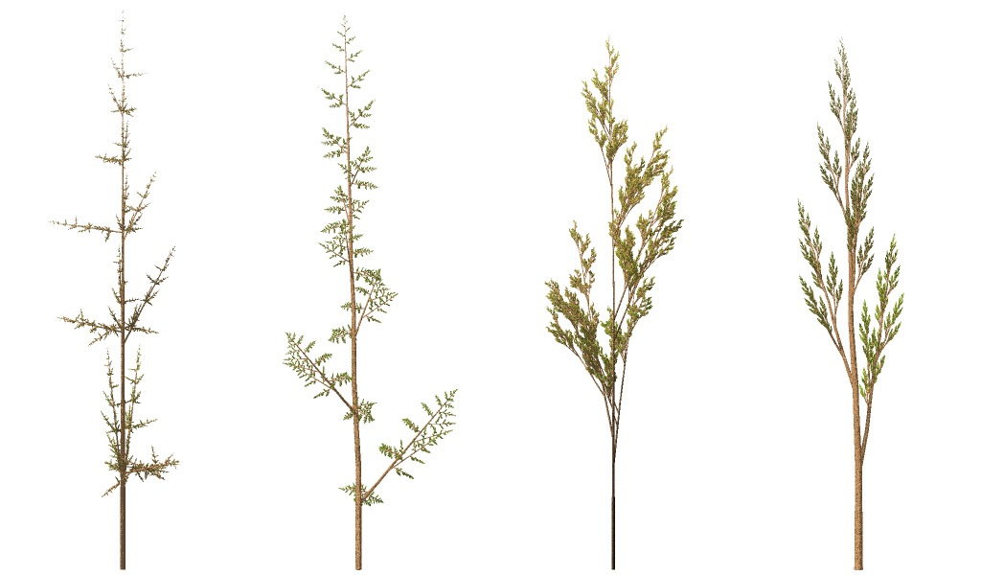
L-Systémy
Druh formálnej gramatiky známy najmä vďaka svojmu použitiu pri modelovaní vývinu rastlín.

Slide 3
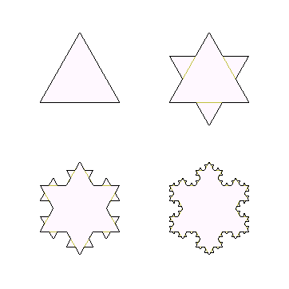
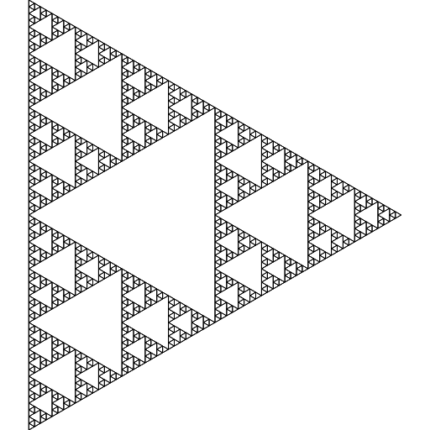
L-systémy
L-systémy môžu byť použité aj na generovanie niektorých typov fraktálov.
Kochova vločka
Sierpinského trojuholník

Slide 4
L-Systémy
Formálne sa L-systém definuje ako trojica G = (∑,R,A).
∑ je abeceda, t. j. konečná neprázdna množina znakov.
R je množina prepisovacích pravidiel.
A ∈ ∑* je tzv. axióma - konečné slovo nad abecedou , v ktorom odvodenie začína.

Slide 5
L-systémy
∑ = {0,1,[,]}
R = {(1 → 11),(0 → 1[0]0)}
A = 0
0 – kresli čiaru (skonči v liste)
1 – kresli čiaru
[ - vlož do zásobníka a otoč o 45° vľavo
] – vyber zo zásobníka a otoč o 45° vpravo
1. iterácia: 1[0]0
2. iterácia: 11[1[0]0]1[0]0
3. iterácia: 1111[11[1[0]0]1[0]0]11[1[0]0]1[0]0

Slide 6
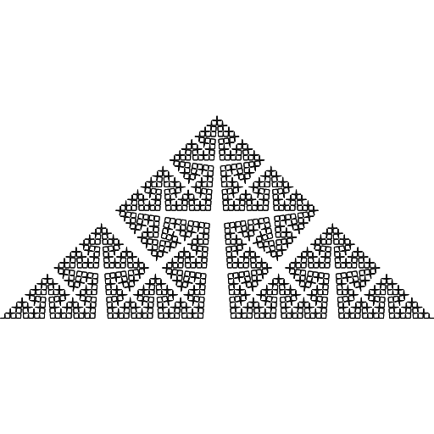
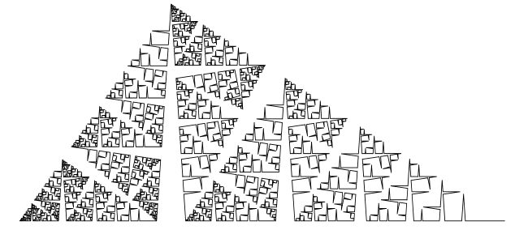
L-systémy
∑ = {F,+,-}
R = {(F(x) → F(x * p)+F(x*h)--F(x*h)+F(x*q))}
A = F(1)
F – kreslí čiaru
+ - otoč sa vľavo o 86°
— - otoč sa vpravo o 86°

Slide 7
Motivácia
Využitie generovania l-systémov v počítačových hrách

Slide 8
Existujúce riešenia
https://www.youtube.com/watch?v=c3m0UzlGFeE

Slide 9
Existujúce riešenia
Farming Simulator 15
https://www.youtube.com/watch?v=-8L2JWGmjd4

Slide 10
Ciele
1. Analyzovať existujúce riešenia a aplikácie Lindenmayerových systémov (L-systémov) v počítačovej grafike a počítačových hrách.
2. Implementovať viaceré typy L-systémov (napr. kontextové, parametrické) pri tvorbe 3D-objektov.
3. Analyzovať efektívnosť implementácie pri generovaní komplexnej scény.

Slide 11
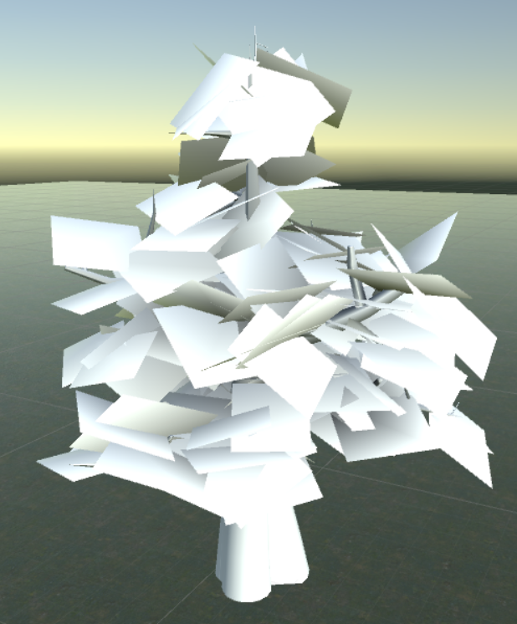
Postup
Základná topológia geometrie stromu bude predom pripravená.
Vygenerované sekvencie obrázkov rastu konárov budú namapované na geometriu koruny stromu, tak dosiahneme ilúziu rastu konárov.

Slide 12
Vylepšenie
Možnosť pridania ročných období, pomocou “shaderu” na zmenu odtieňov, farieb listov, pridanie snehu a podobne.
Listy, kvety, plody budú generované buď l-systémom alebo vopred pripravenou animovanou geometriou modelu s vhodnou texturou.

Slide 13
Výsledok

Slide 14
Literatúra
Pedrosa D.S.: GALSYS - Procedural Creation of Trees - through Combination of Genetic Algorithms and Lindenmayer Systems, 2014, ISBN 978-3639643763
Quigley E., et al.: Real-time Interactive Tree Animation, IEEE Transactions on Visualization and Computer Graphics Vol 22, 2017
Fornander P.: Game Mechanics Integrated with a Lindenmayer System, thesis, School of Computing, Blekinge Institute of Technology, Sweden, 2013
Hornby G.S., Pollack J.B.: Evolving L-systems to generate virtual creatures, Computer & Graphics (25) 6, 2001, pp. 1041-1048
Trube B.: Fractals - A Programmer's Approach, Amazon Digital Services, 2013
Prusinkiwicz P., Hanan J.: Lindenmayer systems, fractals, and plants, Springer Science & Business Media, Springer Verlag, 1989, ISBN 978-0387970929

Slide 15
Ďakujem za pozornosť

